Slide 1




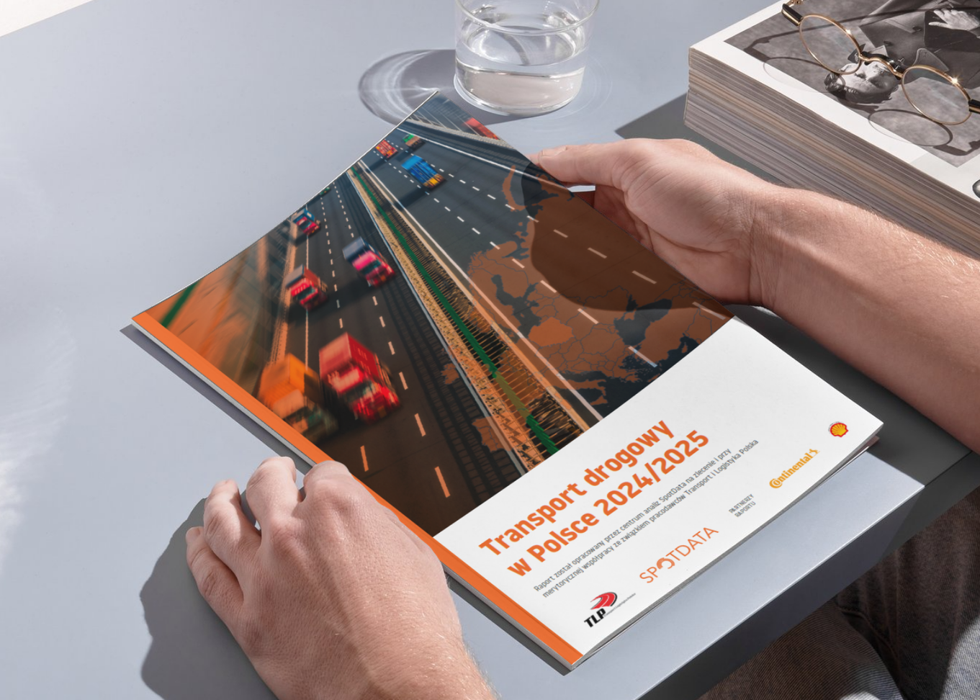
CYFRYZACJA W TRANSPORCIE DROGOWYM
TRANSPORT DROGOWY
W POLSCE 2024/2025
Raport został opracowany przez centrum analiz SpotData na zlecenie i przy merytorycznej współpracy ze związkiem pracodawców Transport i Logistyka Polska. Partnerami raportu są Continental oraz Shell.

Slide 2
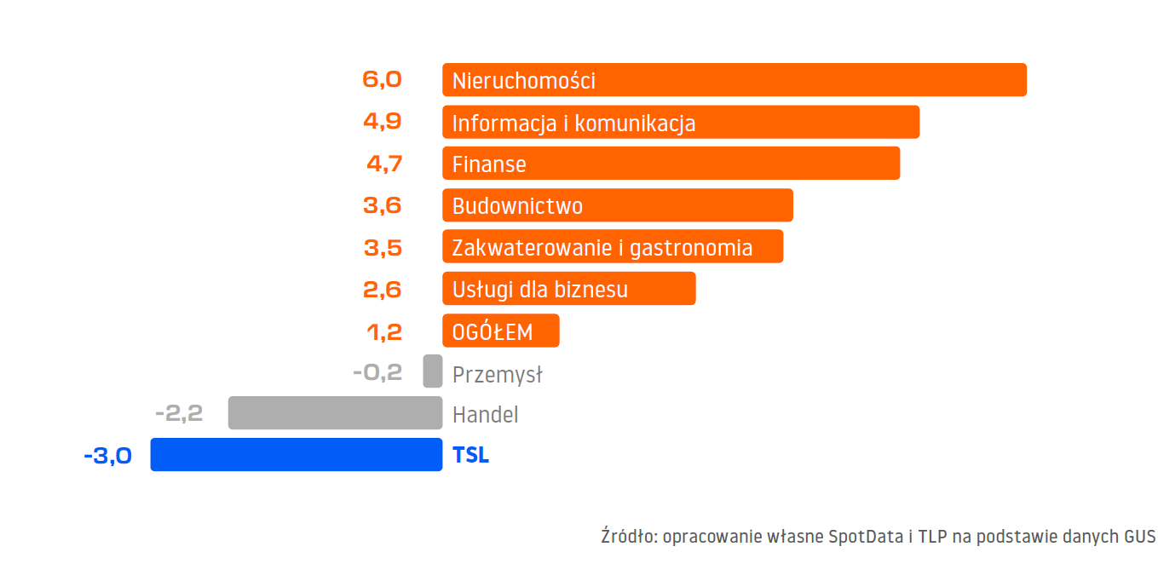
Cały sektor TSL jest najmocniej dotknięty spowolnieniem ze wszystkich sektorów gospodarki
Zmiana realnej wartości dodanej w Polsce w 2023 roku w podziale na sektory (w proc.)
Kryzys w sektorze zaczął się w połowie 2023 roku, dokładnie w momencie, gdy w recesję wszedł niemiecki przemysł
W opinii polskich przewoźników jest to najpoważniejszy kryzys rynkowy od ponad 20 lat
TRANSPORT DROGOWY W POLSCE 2024/2025

Slide 3
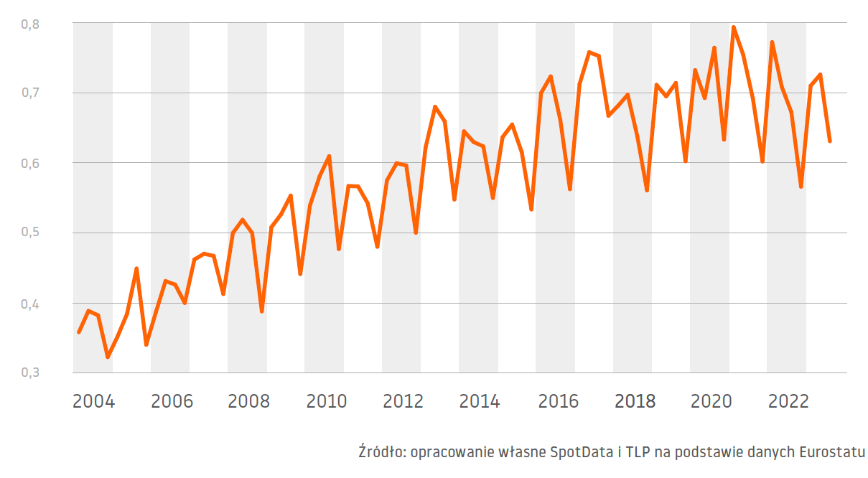
Cały sektor TSL jest najmocniej dotknięty spowolnieniem ze wszystkich sektorów gospodarki c.d.
Praca przewozowa w tonokilometrach na każde euro PKB (liczone w cenach z 2015 r.)
W 2023 roku nastąpił spadek relacji przewozów transportowych do PKB. W latach 2002-2023 ta relacja rosła średnio o 3,6 proc. rocznie. W samym 2023 roku spadła o 1,5 proc.
TRANSPORT DROGOWY W POLSCE 2024/2025

Slide 4
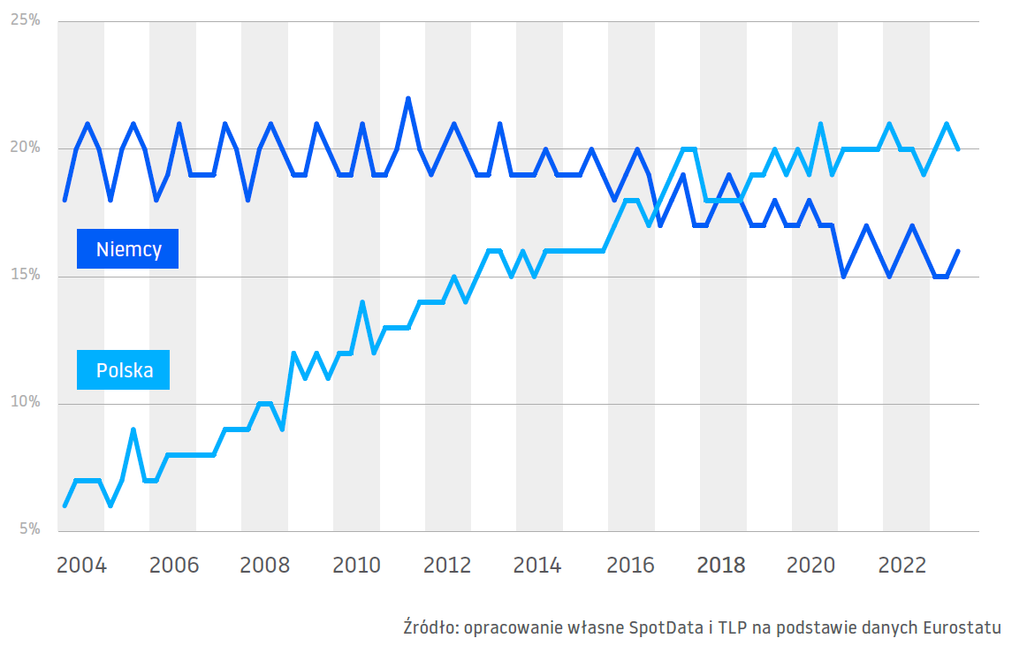
Polska ekspansja na europejskich rynkach została zahamowana. Główne pytanie brzmi, czy ten udział może wrócić na ścieżkę wzrostową?
Udział Polski i Niemiec w pracy przewozowej realizowanej przez europejskie firmy
(według kraju zarejestrowania przedsiębiorstw), w proc.
20 proc.
Tyle wynosi udział przewoźników z Polski w pracy przewozowej realizowanej przez firmy z UE. Jednak ten udział przestał rosnąć. To, czy wróci na ścieżkę ekspansji, zależy od zdolności firm, otoczenia biznesowego oraz rządu do dostosowania do wyzwań strukturalnych: wysokich kosztów, braku pracowników, zbyt szybkiego tempa dekarbonizacji
TRANSPORT DROGOWY W POLSCE 2024/2025

Slide 5
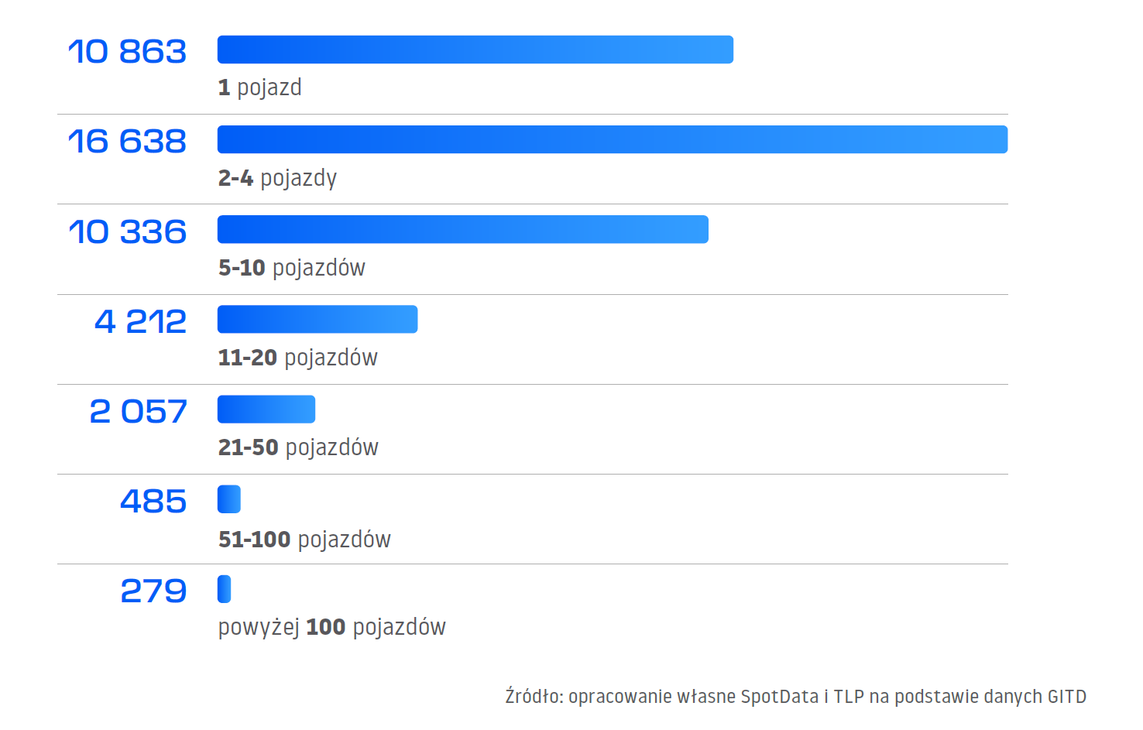
Polski rynek jest wciąż oparty na małych firmach, bardziej podatnych na wstrząsy
Rozkład liczby firm transportowych z licencją wspólnotową według liczby posiadanych
pojazdów, w 2023 r.
Licencja na wykonywanie miedzynarodowego transportu
drogowego towarów
30 000
40 000
50 000
2018 2019 2020 2021 2022 2023
Stan na koniec roku
2 000
4 000
6 000
8 000
10 000
12 000
2018 2019 2020 2021 2022 2023
Przepływy (liczba nowo-zarejestrowanych firm)
Rozk
279
Tyle firm w Polsce ma ponad 100 pojazdów. W latach 2020–2023 liczba firm z ponad setką pojazdów zwiększyła się o 55 proc., natomiast liczba firm z pojazdami w przedziale 11–50 wzrosła o 42,5 proc. (należy pamiętać, że w tym okresie nastąpiła zmiana regulacyjna, która objęła sprawozdawczością pojazdy o dmc 2,5–3,5 tony). Mimo że struktura rynku zmienia się w stronę coraz większego udział dużych przedsiębiorstw, rynek wciąż jest rozdrobniony i opiera się na małych firmach.
TRANSPORT DROGOWY W POLSCE 2024/2025

Slide 6
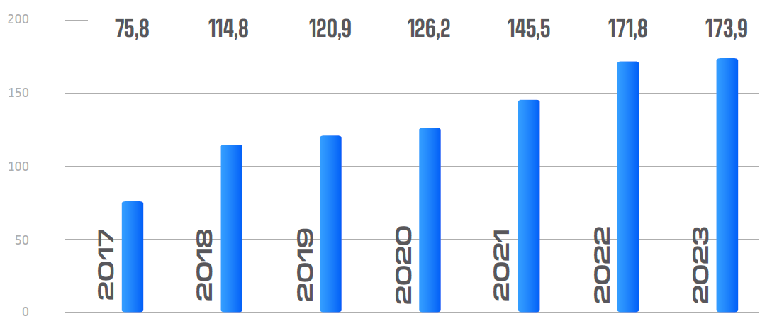
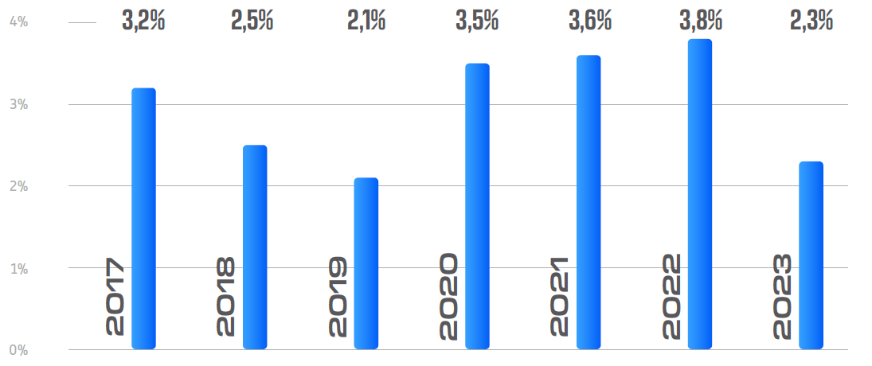
Wyniki finansowe przedsiębiorstw od 2023 roku zaczęły się pogarszać
Mediana przychodów firm z listy Top-100
Medianowe przychody w całym sektorze TSL wzrosły o 1,2 proc., co wynika m.in. z niezłej sytuacji wśród firm kurierskich. Gdyby wyłączyć branżę kurierską z tych szacunków, wówczas dynamika przychodów kurczy się o ok. 1 proc.
Pogorszeniu uległa rentowność sprzedaży, która wyniosła w 2023 r. 2,3 proc. wobec 3,8 proc. w 2022 r. Odsetek nierentownych firm wzrósł w pierwszym kwartale 2024 r. aż o 41 proc. rok do roku – w żadnej innej branży (od przemysłu, handlu po usługi finansowe i informatyczne) wzrost ten nie był tak wysoki.
Mediana rentowności ze sprzedaży firm z listy Top-100

Slide 7
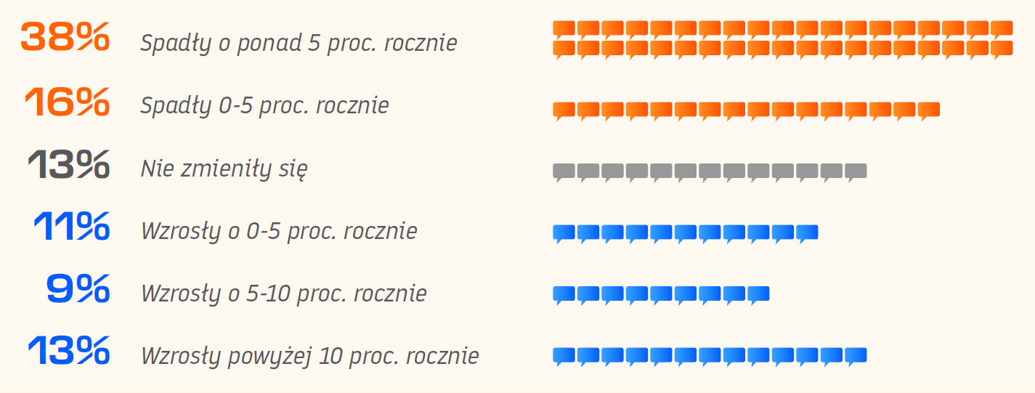
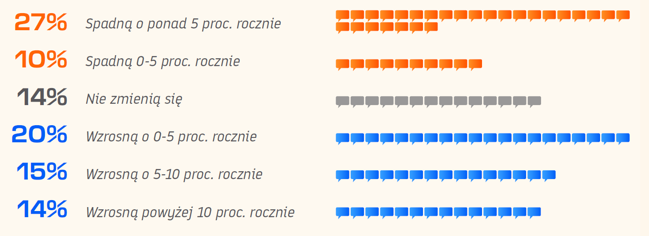
Badanie TLP/Spotdata: jaka jest ocena firm dotycząca przeszłych i przyszłych obrotów
Jak według Pani/Pana wiedzy zmieniły się średnioroczne przychody firmy, w której
Pani/Pan pracuje, w ciągu ostatnich 2 lat?
Jak według Pani/Pana zmienią się średnioroczne przychody firmy, w której
Pani/Pan pracuje, w ciągu najbliższych 2 lat?
=> 54 proc. badanych firm raportuje spadek przychodów w ostatnich dwóch latach
=> 37 proc. firm oczekuje spadku przychodów w najbliższych dwóch latach, kolejne 14 proc. oczekuje stagnacji
TRANSPORT DROGOWY W POLSCE 2024/2025

Slide 8
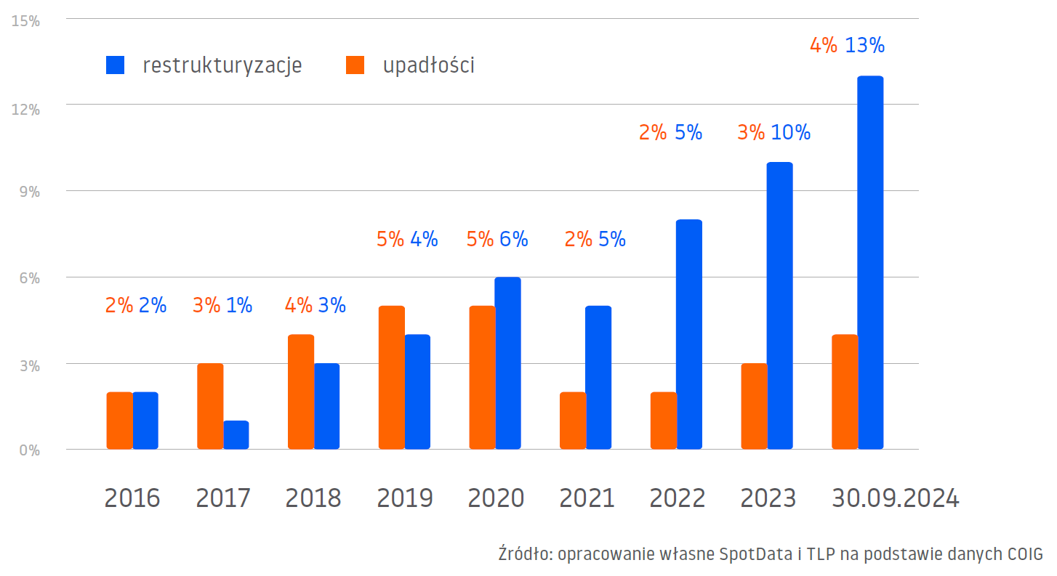
Coraz więcej firm znika z rynku
Udział transportu drogowego towarów w całkowitej liczbie restrukturyzacji i upadłości
firm, w proc.
Jeszcze w 2021 roku udział transportu drogowego w liczbie postępowań restrukturyzacyjnych wynosił 5 proc. W 2024 roku wzrósł do 13 proc. W minionym roku ponad 500 przedsiębiorstw transportowych stało się niewypłacalnych.
TRANSPORT DROGOWY W POLSCE 2024/2025

Slide 9
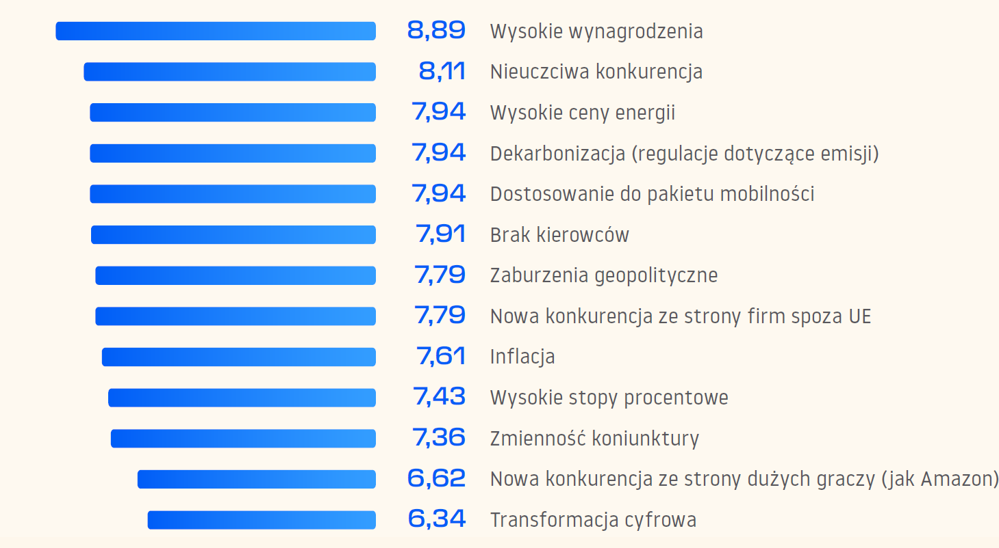
Badanie TLP/Spotdata: jakie są najważniejsze wyzwania na przyszłość
Jak w skali od 1 do 10 ocenia Pani/Pan rangę wyzwań, z którymi będzie musiała
zmierzyć się firma w ciągu najbliższych pięciu lat (1=bardzo małe / 10=bardzo duże wyzwanie)
Pomimo złej koniunktury to nie problemy makroekonomiczne są największym wyzwaniem dla firm w perspektywie średniookresowej. Największym wyzwaniem są wysokie koszty pracy. Na coraz wyższe
pozycje przesuwają się wyzwania strukturalne: dekarbonizacja (regulacje UE dotyczące zmian klimatu), dostosowanie do pakietu mobilności czy brak kierowców.
TRANSPORT DROGOWY W POLSCE 2024/2025

Slide 10
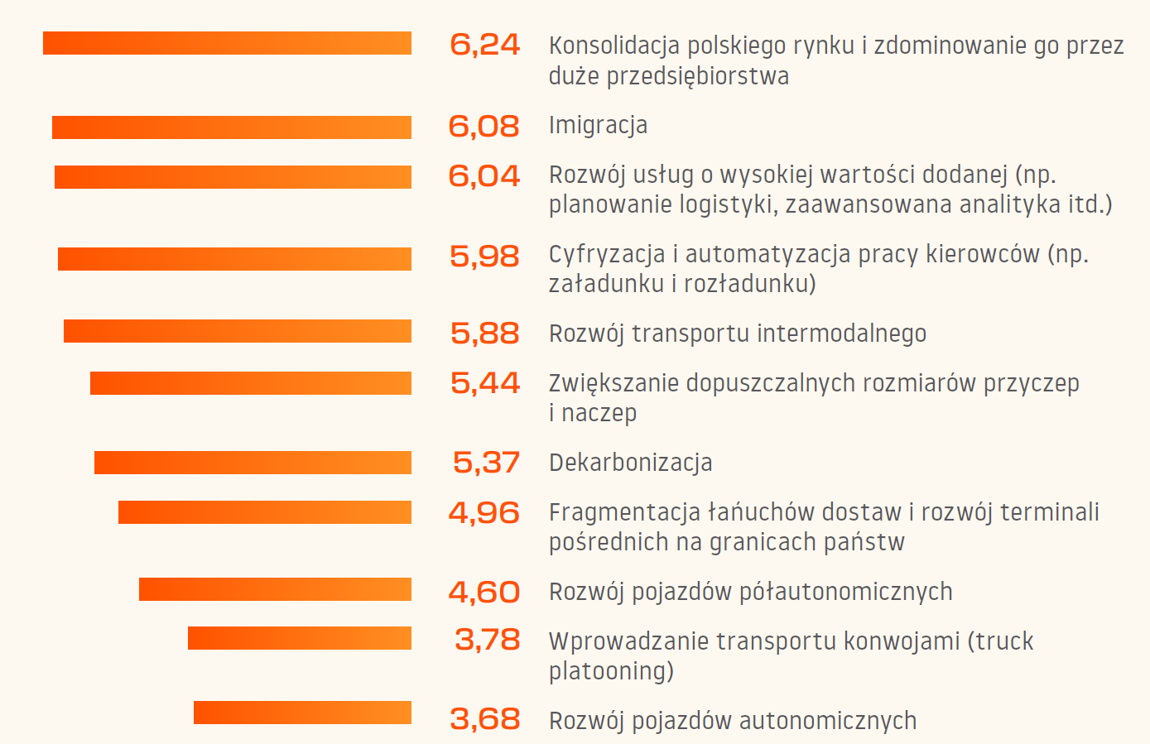
Badanie TLP/Spotdata: jakie będą najważniejsze trendy na rynku transportowym
Jaka będzie intensywność zmian na rynku usług TSL w najbliższych pięciu latach
w wymienionych poniżej obszarach? (1 = brak zmian / 10 = ekspresowe zmiany w danym kierunku)
W najbliższych pięciu latach firmy spodziewają się, że dynamicznie zmieni się struktura rynku TSL wskutek jego konsolidacji i stopniowej dominacji dużych przedsiębiorstw. Do innych ważnych zmian, które ulegną intensyfikacji, przedsiębiorstwa zaliczyły imigrację i rozwój usług o wysokiej wartości dodanej, a także cyfryzację i automatyzację pracy kierowców.
TRANSPORT DROGOWY W POLSCE 2024/2025

Slide 11
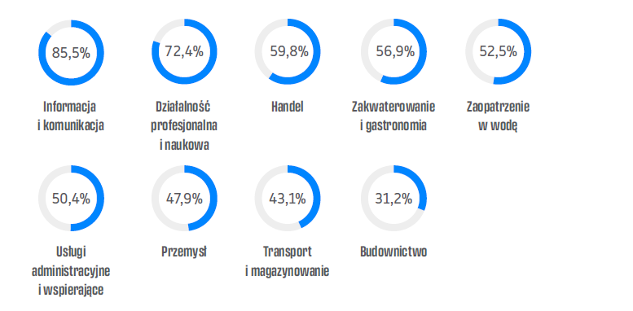
W sektorze TSL istnieje wysoki potencjał do zwiększenia zakresu cyfryzacji
Odsetek firm z co najmniej podstawowym poziomem intensywności cyfrowej wg sektorów
w Polsce (%)
Sektor TSL jest mniej zaawansowany cyfrowo niż inne sektory polskiej gospodarki. Wyprzedza pod tym względem tylko budownictwo. Wynika to w dużej mierze z dużej roli pracy fizycznej (kierowców), ale współczesne technologie cyfrowe pozwalają unowocześniać coraz większy zakres pracy i będą rozwijały się szybko również w transporcie
TRANSPORT DROGOWY W POLSCE 2024/2025

Slide 12
Jak mierzyć cyfryzację firm
1. Dostęp do internetu dla ponad 50 proc. pracowników
2. Maksymalna prędkość pobierania internetu stacjonarnego
3. Sprzedaż e-commerce na poziomie co najmniej 1 proc. obrotu
4. Udział sprzedaży internetowej w obrotach
5. Zapewnienie urządzeń przenośnych z dostępem do internetu
6. Posiadanie strony internetowej lub stosowanie środków bezpieczeństwa ICT
7. Korzystanie z mediów społecznościowych
8. Szkolenia ICT dla pracowników
9. Zatrudnianie specjalistów ICT lub korzystanie z analityki danych
10. Wykorzystanie technologii AI lub robotów przemysłowych
11. Korzystanie z oprogramowania ERP lub usług chmurowych
12. Wykorzystanie CRM lub prowadzenie spotkań zdalnych
Zaawansowanie technologiczne kraju można zobrazować, posługując się wskaźnikiem intensywności cyfrowej (DII), który mierzy poziom cyfryzacji przedsiębiorstw na terenie UE. Wskaźnik ten opiera się na 12 zmiennych, gdzie każda jest warta 1 pkt.
TRANSPORT DROGOWY W POLSCE 2024/2025

Slide 13
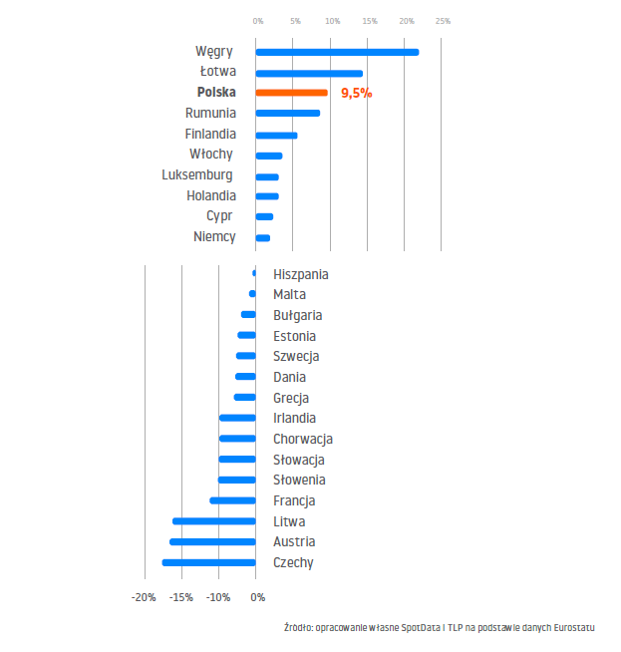
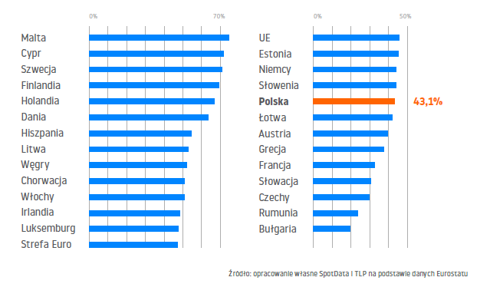
Polska pod względem cyfryzacji jest opóźniona, ale szybko nadrabia zaległości
Odsetek firm z co najmniej podstawowym poziomem intensywności cyfrowej w sektorze TSL w krajach UE ... oraz zmiana tego odsetka w latach 2021-2023
TRANSPORT DROGOWY W POLSCE 2024/2025

Slide 14
Dziękujemy
Artur Kalisiak, Transport i Logistyka Polska
Ignacy Morawski, SpotData, Puls Biznesu
TRANSPORT DROGOWY W POLSCE 2024/2025

